Slide 1

Sistema de control de versiones
Ignacio Álvarez Arenas
https://github.com/panterozo

Slide 2
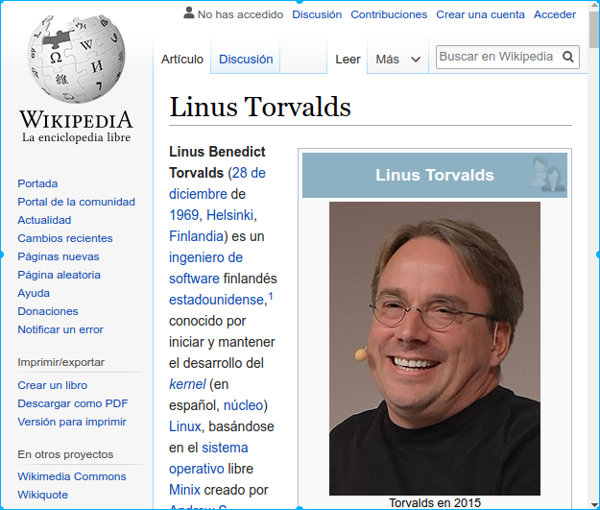
Historia
Linux Kernel
Email
BitKeeper
Git

Slide 3
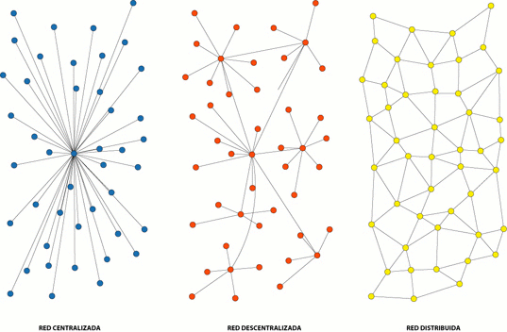
Arquitectura
Centralizada: Un nodo principal
Descentralizada: Varios nodos maestros
Distribuida: Todos los nodos se conectan entre si

Slide 4
Distribuida
Rápido
Eficiente
Seguridad
Open Source
Sistema de control de versiones

Slide 5
Comandos
Repositorios locales
  git config --global
  git init
  git status
  git add
  git commit
  git log
  git branch
  git checkout
  git merge

Slide 6
Comandos
Repositorios remotos
  git remote
  git push
  git fetch
  git pull
  git clone

Slide 7
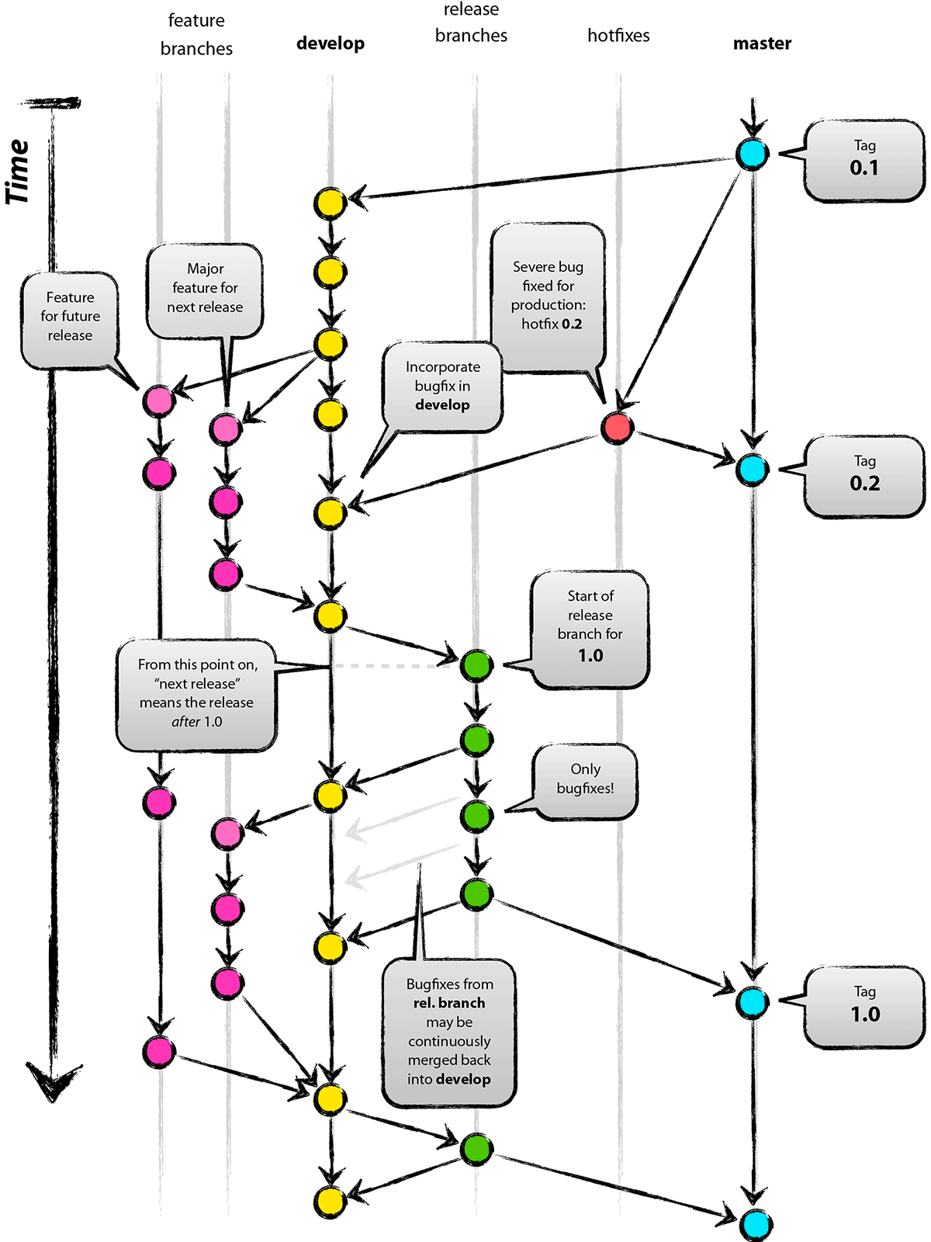
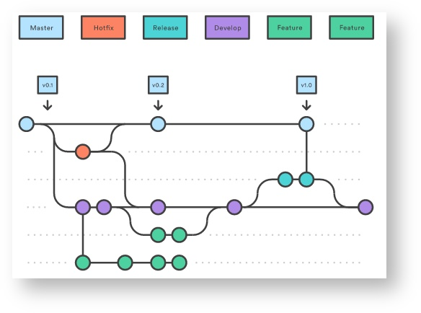
Flujos

Slide 8
¡Gracias!
Ignacio Álvarez Arenas
https://github.com/panterozo
ignacio_aaa@hotmail.com

